Slide 1
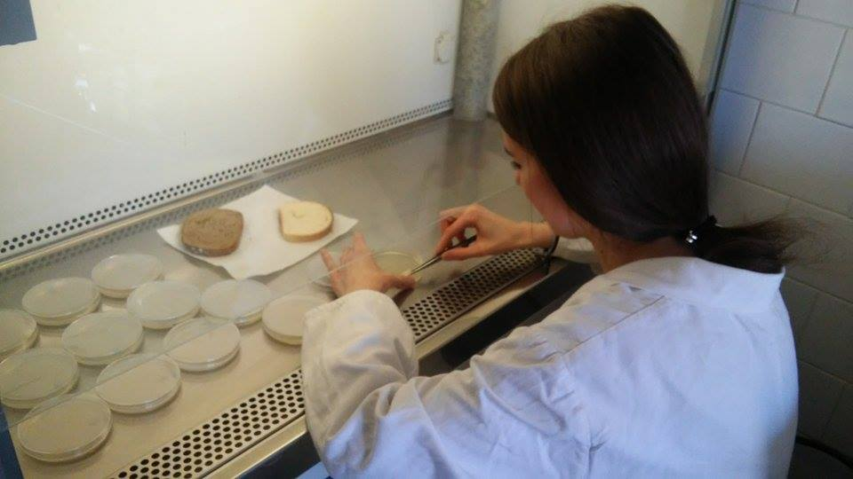
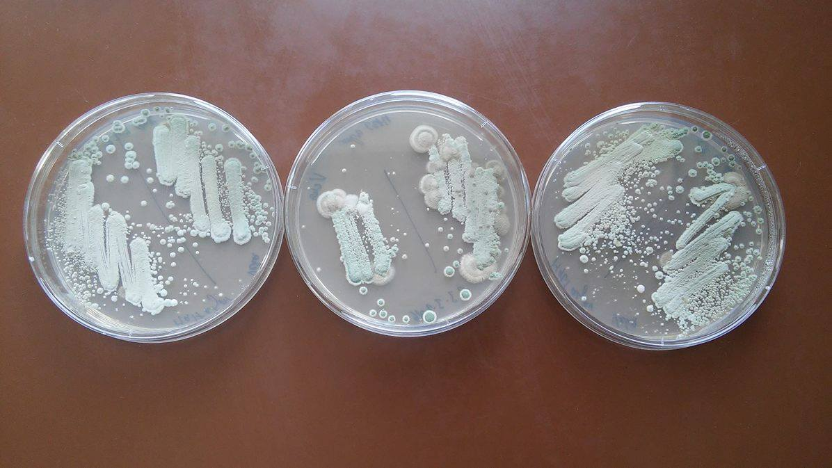
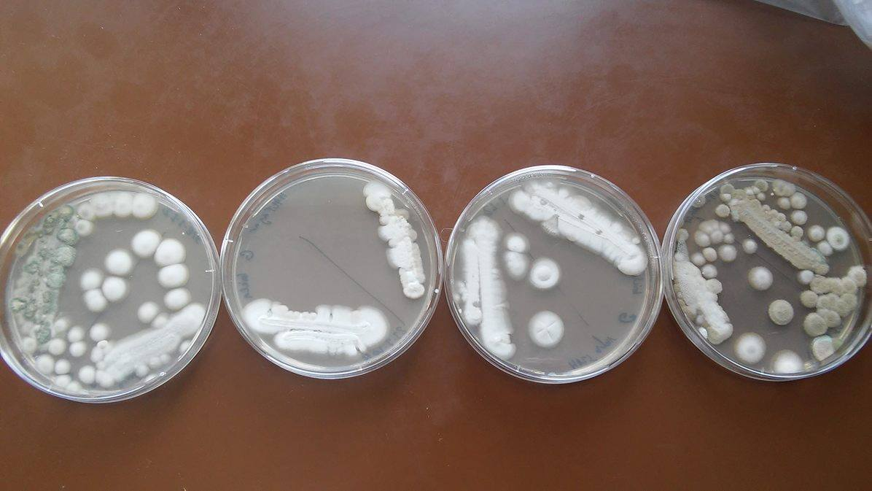
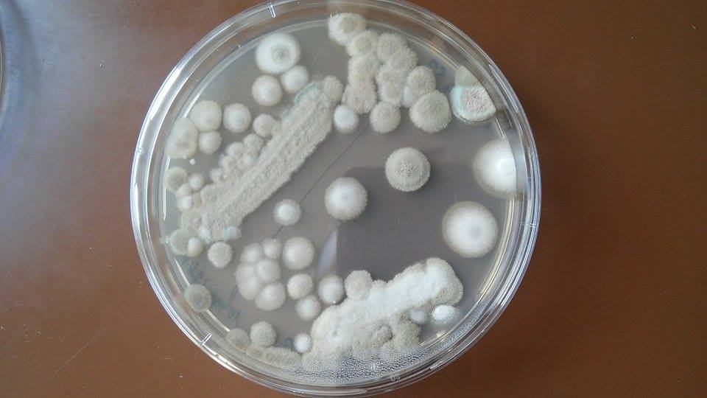
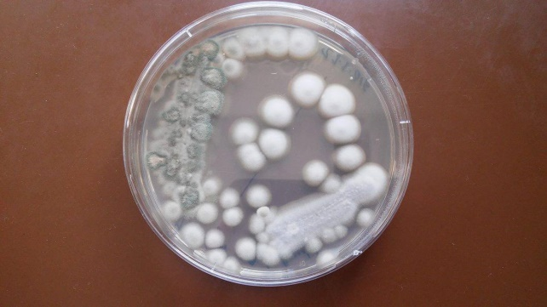
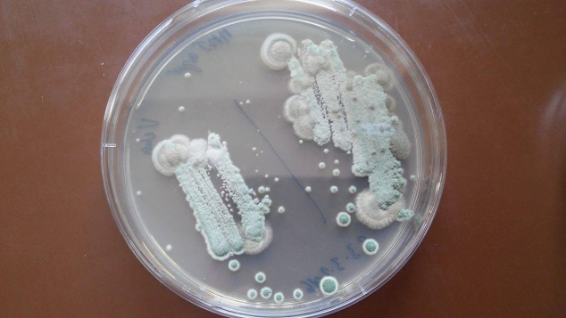
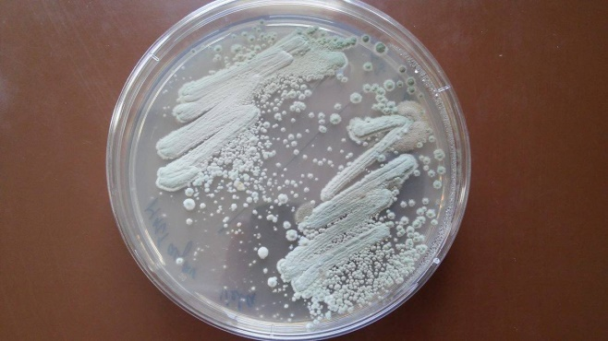
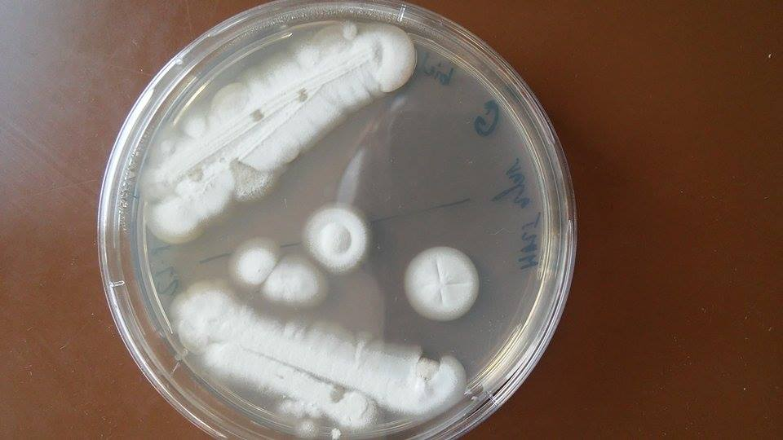
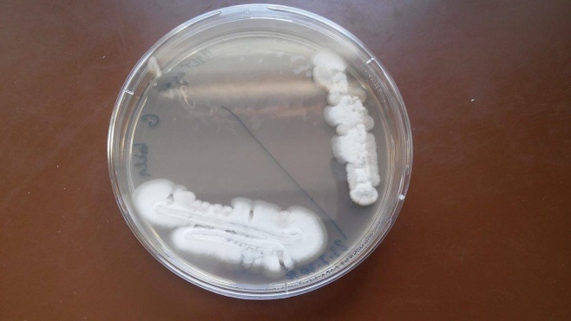
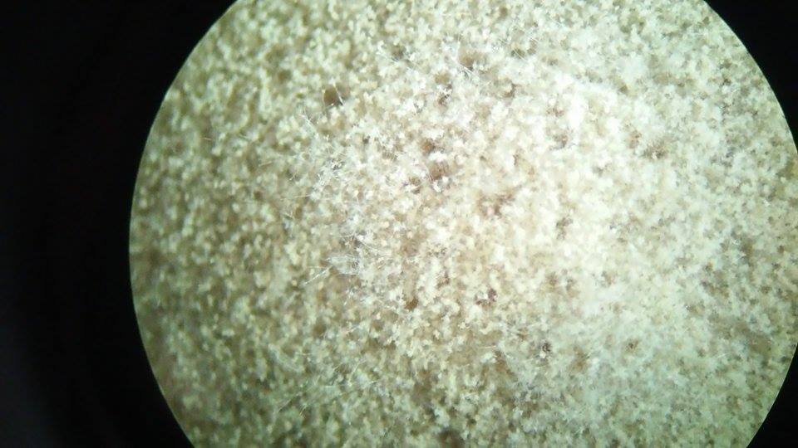
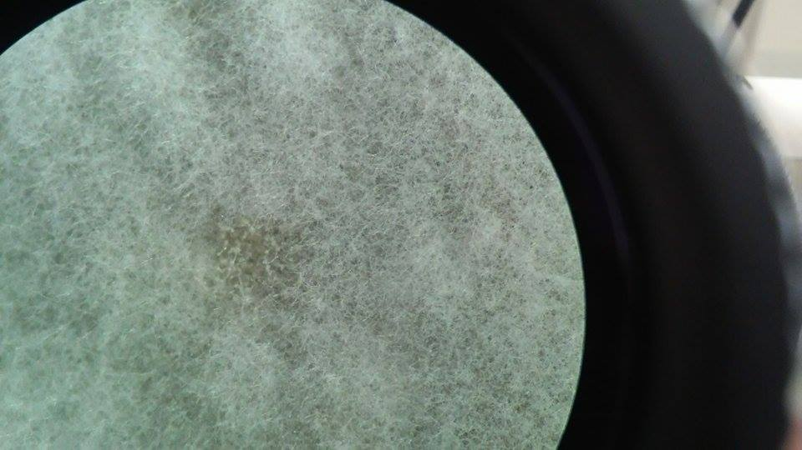
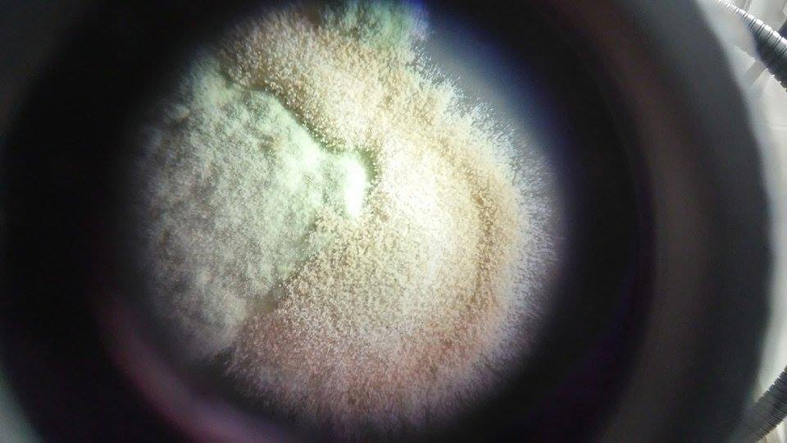
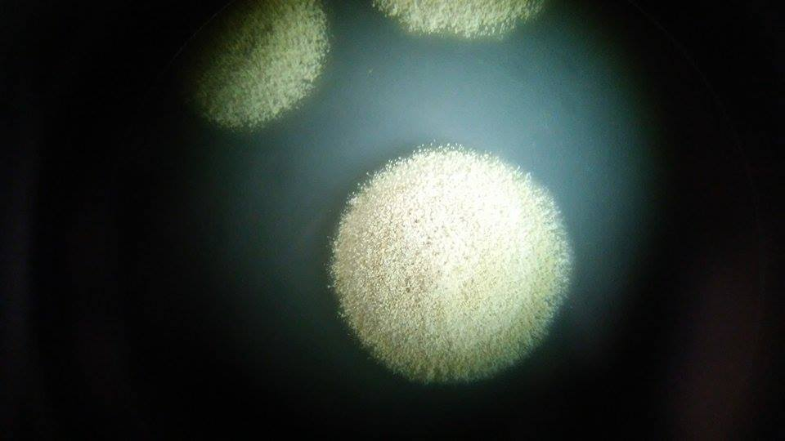
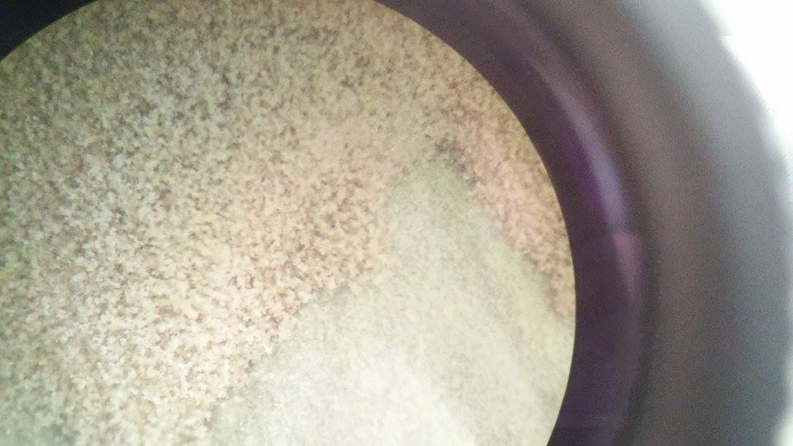
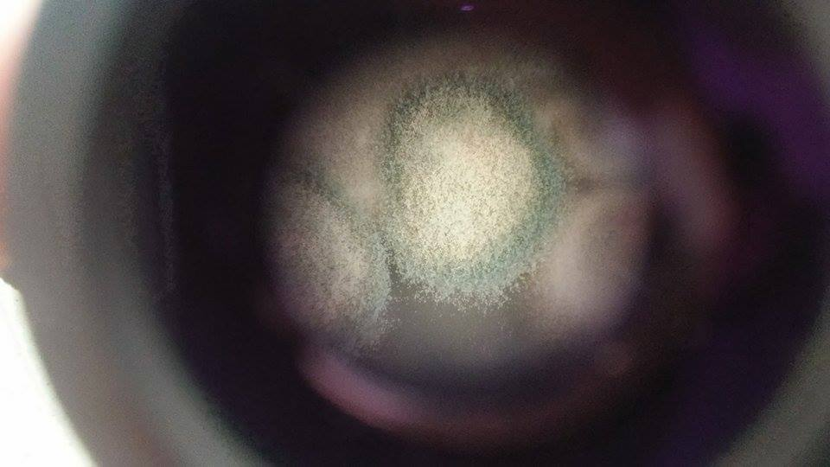
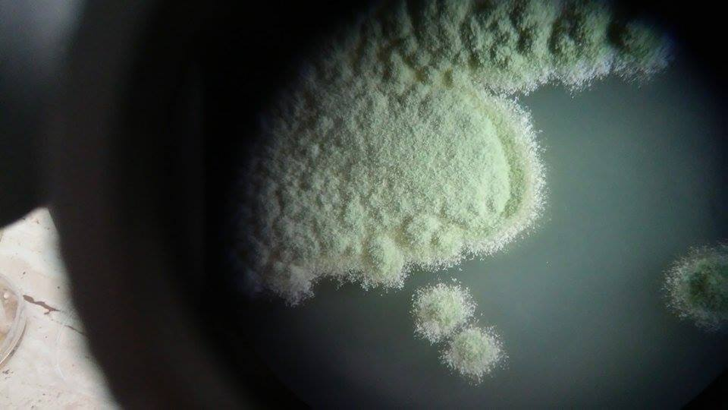
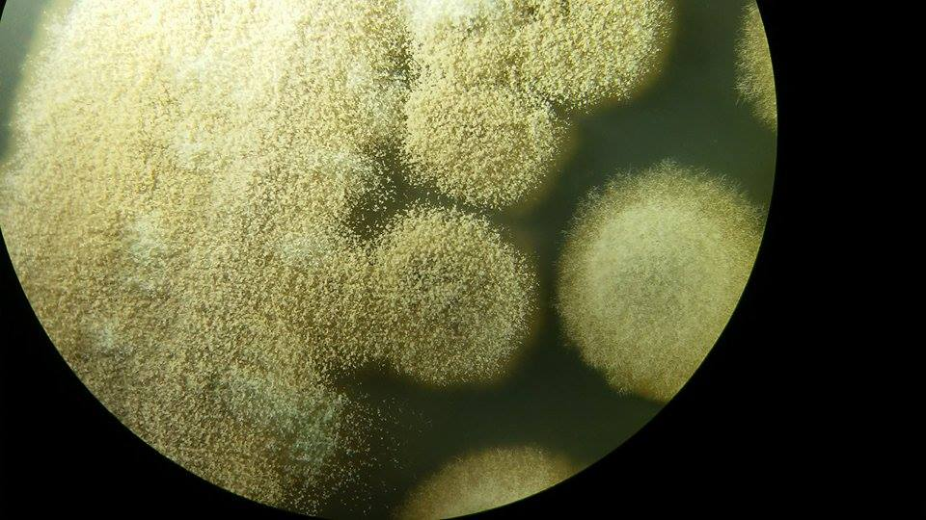
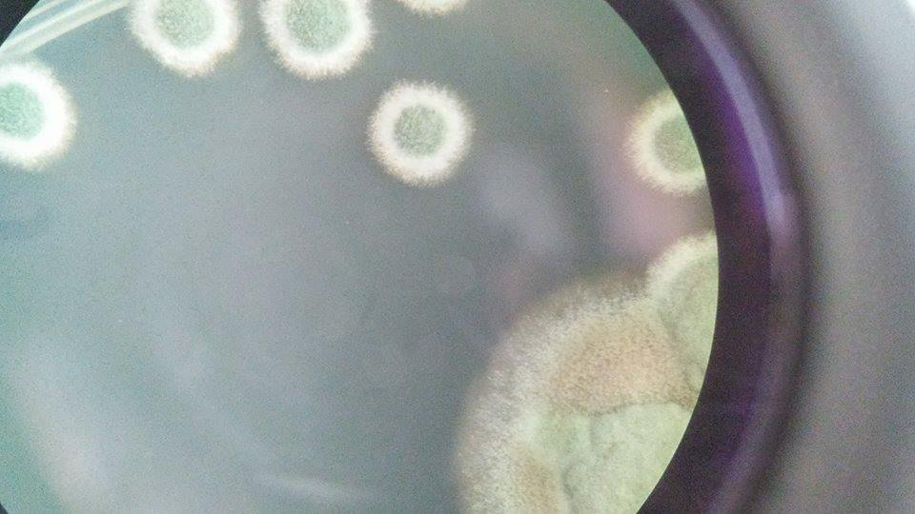
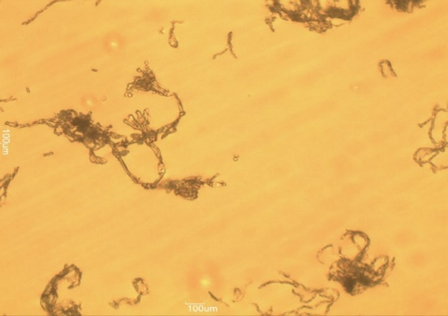
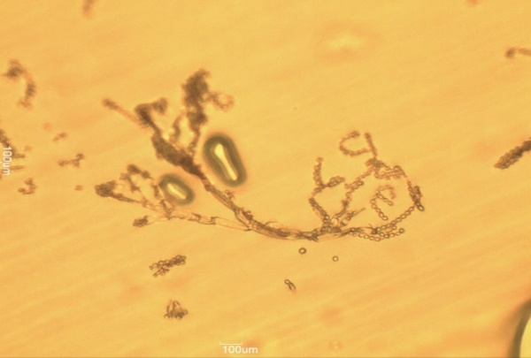
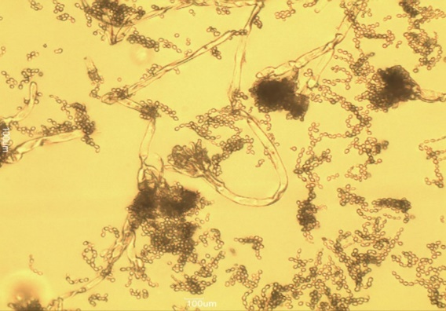
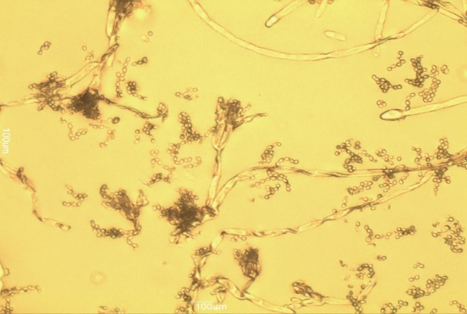
Na pôde vedeckého pracoviska sme z 2 druhov náhodne vybraného baleného pšeničného pečiva kultivovali mikroorganizmy, aby sme ich následne mohli identifikovať.
Samotnej kultivácii predchádzala príprava zemiakového agaru pripraveného spolu s Malt extractom, peptonom a agarom, ktorý sme nechali sterilizovať približne pol hodiny, po vychladnutí sme ho vyliali do 6 platní, nechali ich 20 minút stuhnúť a následne 15 minút sme ich osvecovali.
Trvanlivosť jedného z chlebov bola výrobcom stanovená v deň kultivácie a druhý bol jeden deň po záručnej dobe.
Pomocou pinzety sme odobrali vzorku rukou nekontaminovaného baleného pečiva a potreli ním platne. Po uplynutí 6 dní, sme kultivované mikroorganizmy pozorovali mikroskopom a binokulárnou lupou.
Obr. Očkovanie a kultivácia mikroorganizmov
Obr. Kultivačné platne s kultúrami mikroorganizmov
Obr. Pozorovanie binokulárnou lupou
Obr. Pozorovanie elektrónovým mikroskopom
– biely povlak plesní, súčasťou boli baktérie rodu Bacillus
Obr. Pozorovanie elektrónovým mikroskopom – zelený povlak plesní, súčasťou bol rod Penicillium
Záver
Hodnoty vyprodukovaného CO₂ sa v priebehu oboch pozorovaní menili. V rámci prvého merania sme zaznamenali nárast množstva CO₂ 1 a 2 dni po dátume spotreby. V nasledujúce dni bolo jeho množstvo konštantné. V rámci druhého pozorovania sme zaznamenali postupný nárast množstva CO₂ s najvyššou hodnotou zaznamenanou v 4. deň po záručnej dobe. Identifikovali sme Aspergillus niger a rod Penicillium.
Dôležitým faktorom trvanlivosti je aj obal výrobku a jeho uskladnenie, pretože potraviny sa môžu pokaziť aj počas záručnej doby, ak ich nesprávne skladujeme.
Ako správny spotrebiteľ by sme ich mali pred konzumáciou vizuálne skontrolovať a tie, ktoré sú po uplynutí záručnej doby vo vlastnom záujme z dôvodu prítomnosti a metabolickej aktivity mikroorganizmov radšej nekonzumovať.

